Slide 1
網路程式設計期末專題 簡易版即時通
資訊三甲
D0350171 紀皓程

Slide 2
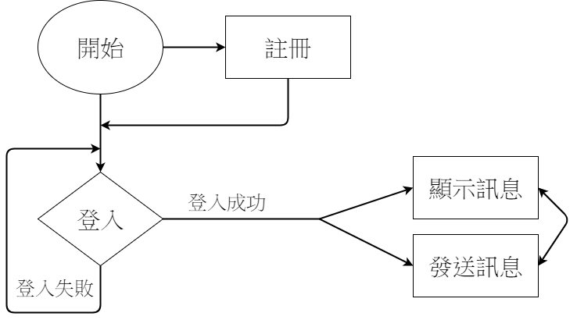
流程圖

Slide 3
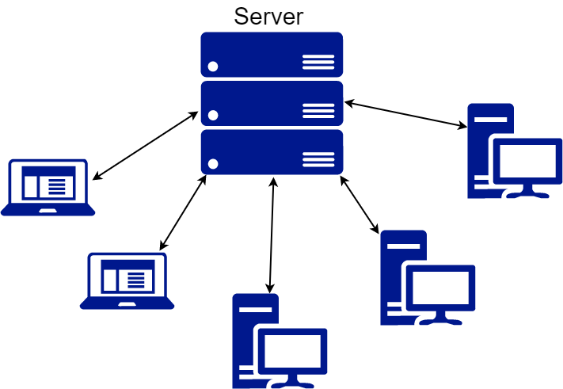
系統架構圖

Slide 4
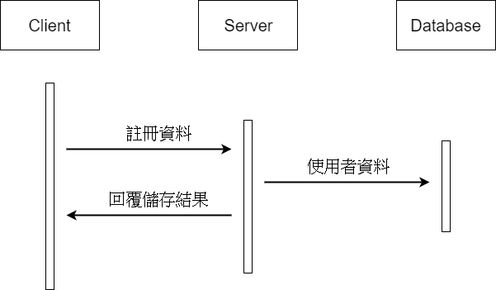
註冊時序圖

Slide 5
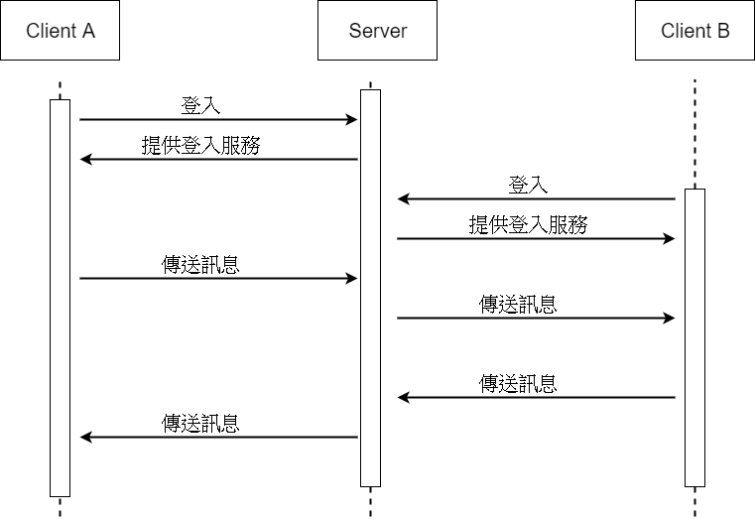
時序圖
(以Client A先登入、先傳送訊息為例)

Slide 6
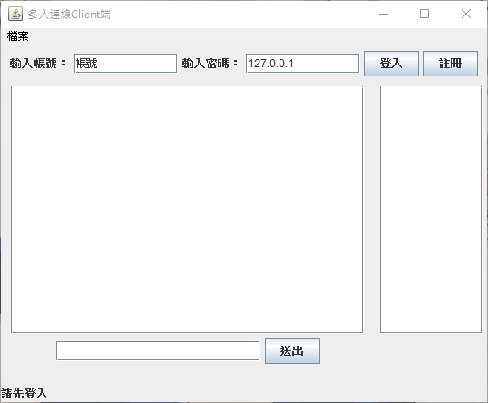
介面

Slide 7
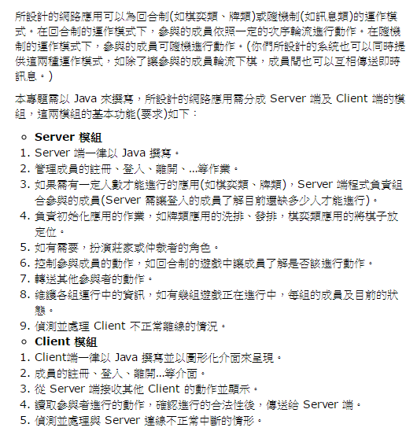
基本功能(要求)

Slide 8
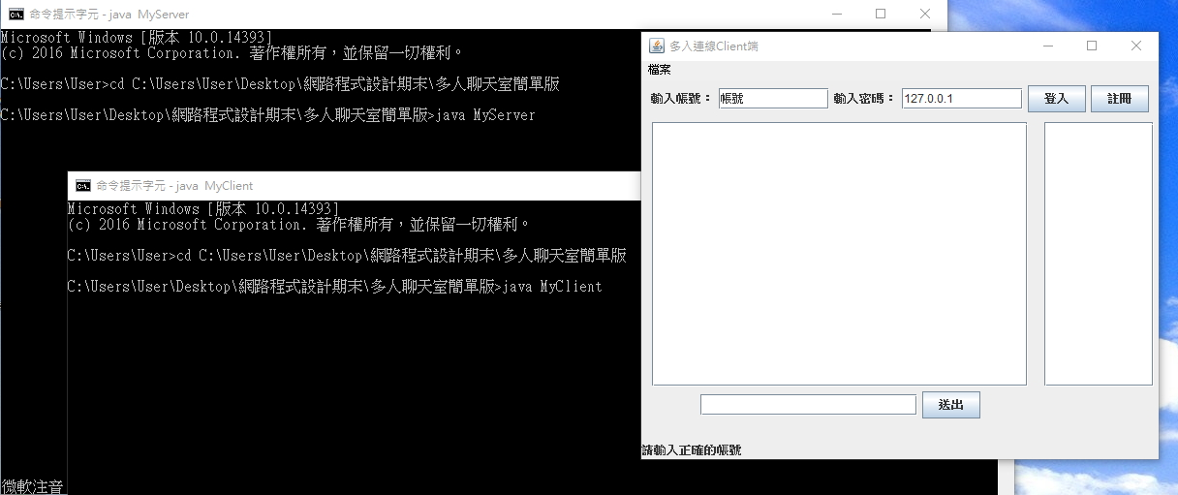
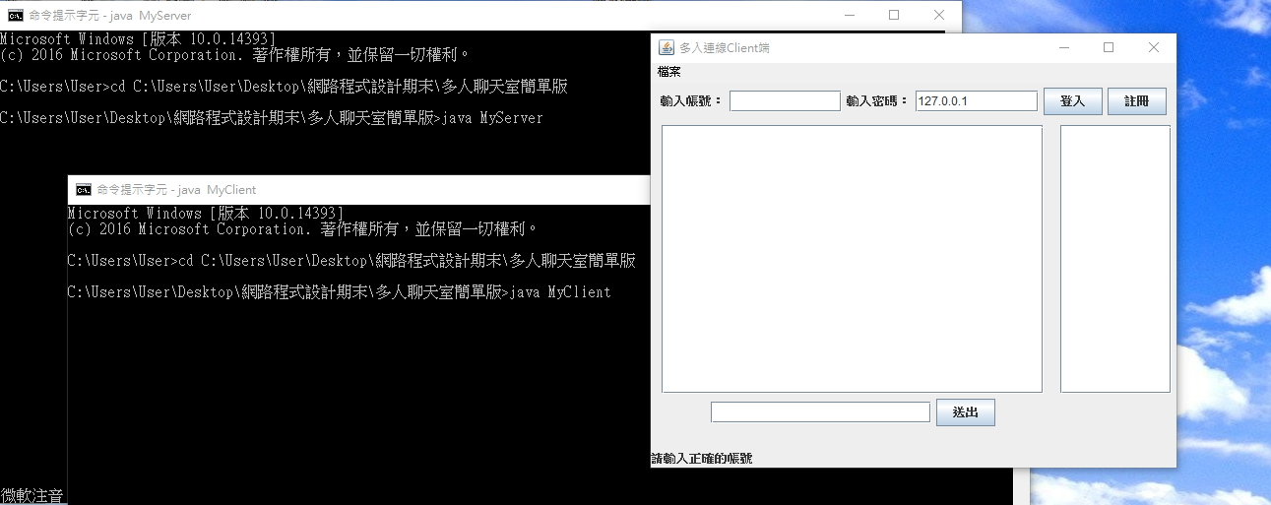
功能簡介

Slide 9
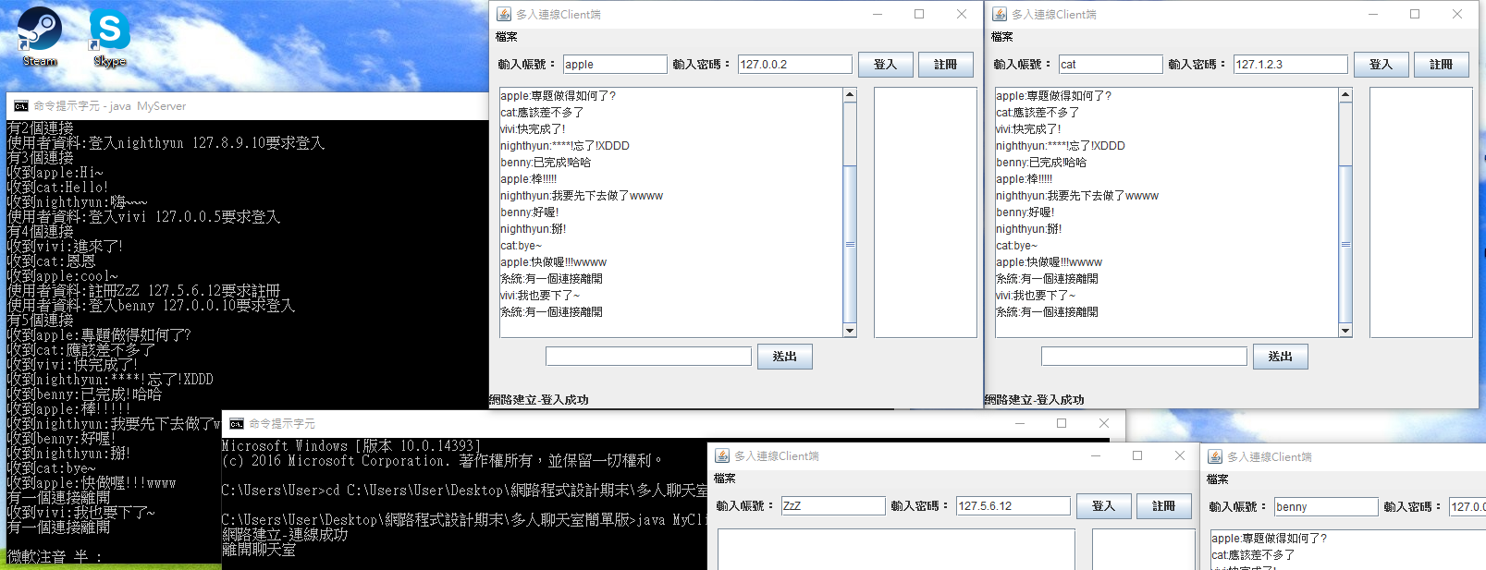
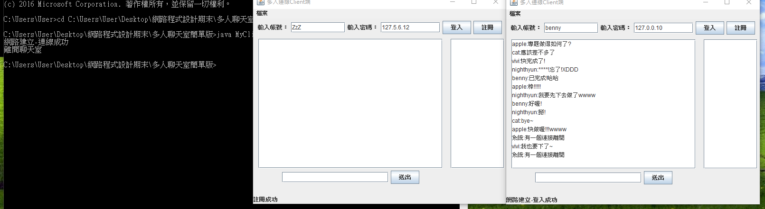
功能簡介

Slide 10
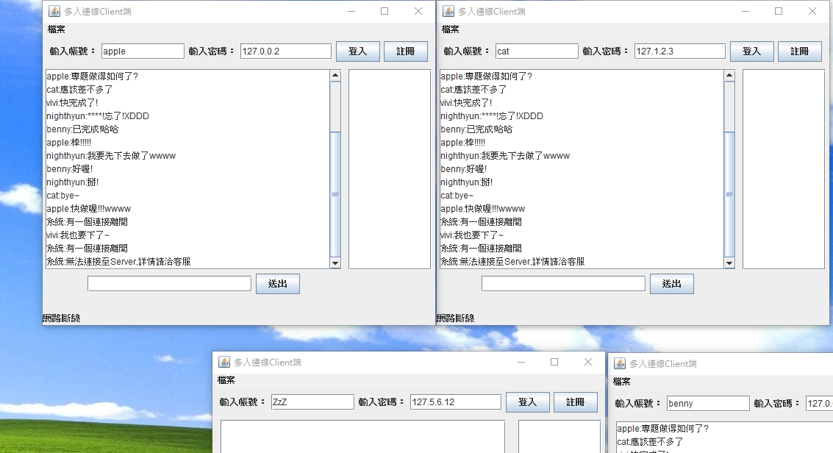
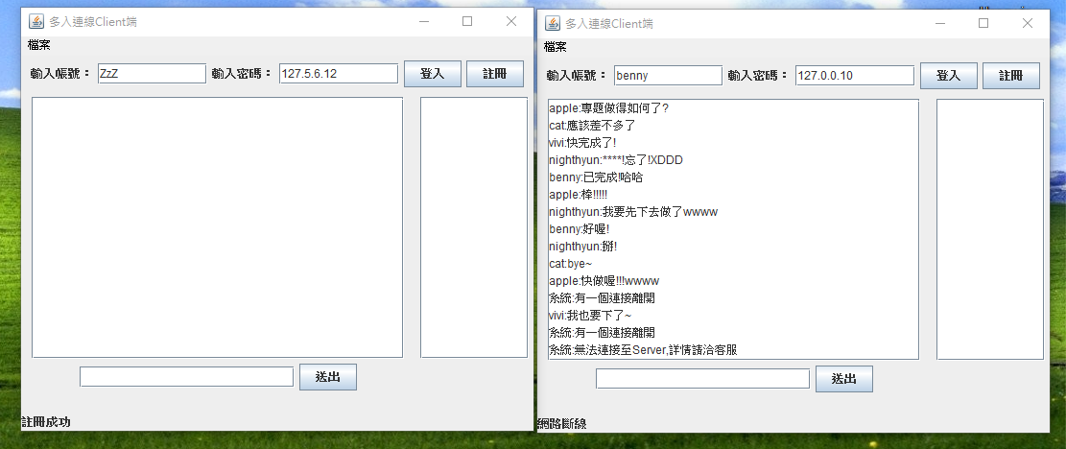
功能簡介

Slide 11
DEMO~

